Slide 1
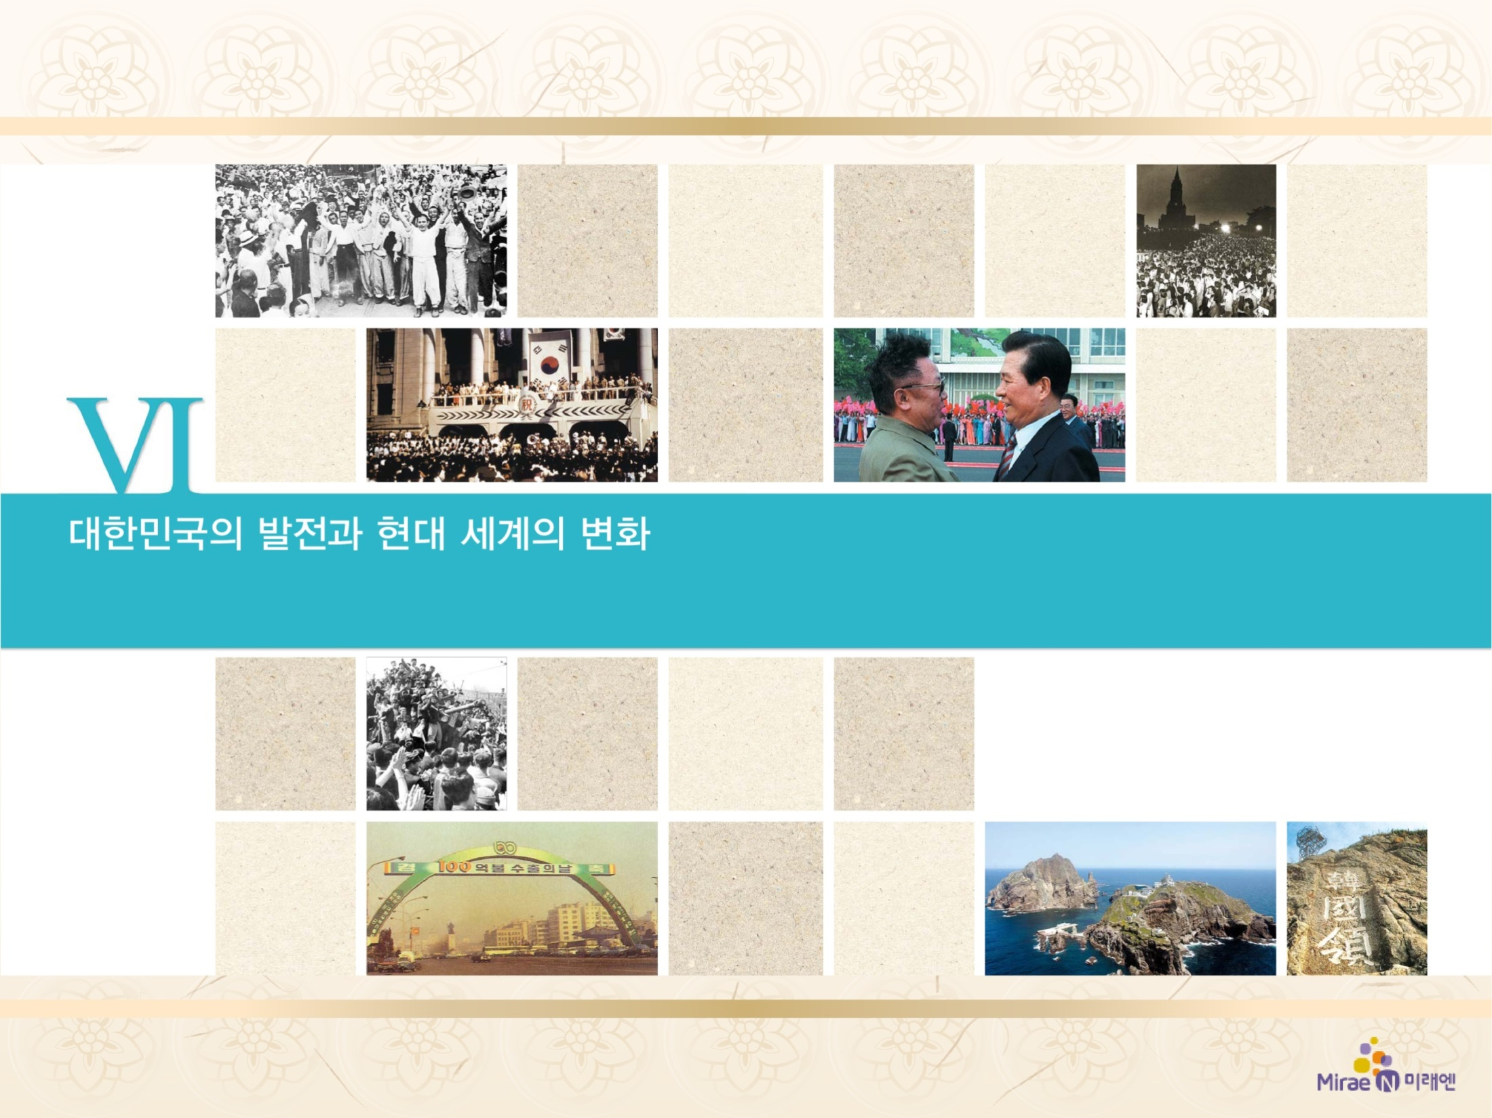
1. 대한민국 정부 수립과 6·25 전쟁
광복과 미·소 군정
2

Slide 2



8․15 광복을 이룰 수 있었던 배경과 그 역사적 의의를 이해할 수 있다.
광복 이후 우리 민족이 당면한 최우선 과제가 민족 통일 국가 수립이였음을 알 수 있다.

Slide 3

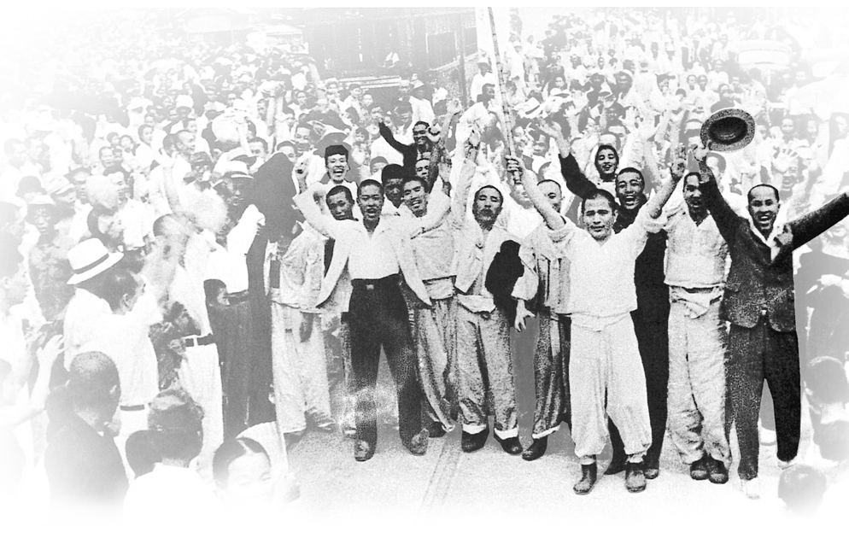
1. 대한민국 정부 수립과 6·25 전쟁
광복과 미·소 군정
(308쪽)
2
그날이 오면 그날이 오면은 / 삼각산이 일어나 더덩실 춤이라도 추고 / 한강물이 뒤집혀 용솟음칠 그날이 / 이 목숨이 끊기기 전에 와 주기만 할양이면 / 나는 밤하늘에 나는 까마귀같이 / 종로의 인경을 머리로 들이받아 울리오리다. 두개골은 깨어져 산산조각이 나도 / 기뻐서 죽사오매 오히려 무슨 한이 남으오리까.
- 심훈, ‘그날이 오면’(1930) -
▲서대문 형무소에서 출옥한 독립투사들
(1945. 8. 16.)

Slide 4
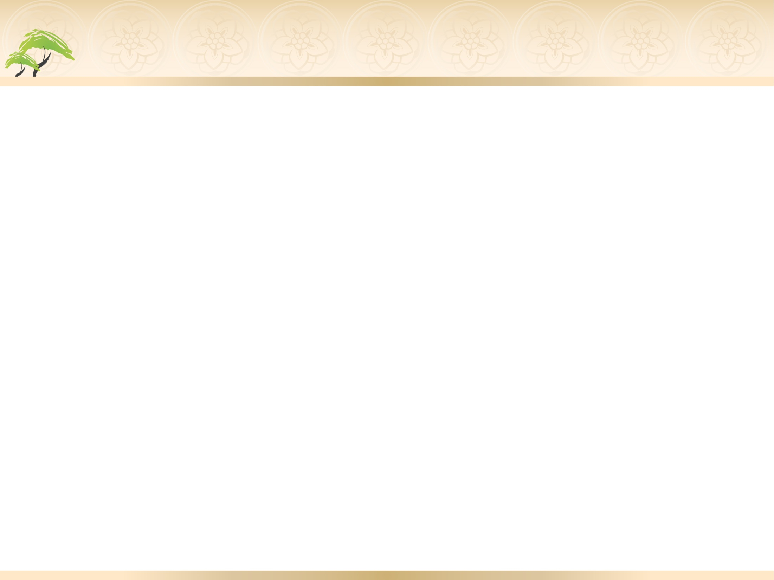
1. 대한민국 정부 수립과 6·25 전쟁
광복과 미·소 군정
(308쪽)
2
1. 조선 건국 준비 위원회(건준)
① 조선 총독부 행정권 이양 교섭: 정치 활동 불간섭 약속
② 건준 활동: 치안대 조직, 전국에 지부 설치, 치안 유지
활동 → 총독부가 경찰서와 방송국 재장악, 좌익 중심
운영, 우익 이탈
③ 조선 인민 공화국 수립: 미군의 남한 진주 결정
→ 건국 준비 위원회 해체 후 좌익 세력이 선포, 주석
(이승만), 부주석(여운형)
④ 한국 민주당 창당: 김성수 등 보수적 민족주의 계열

Slide 5
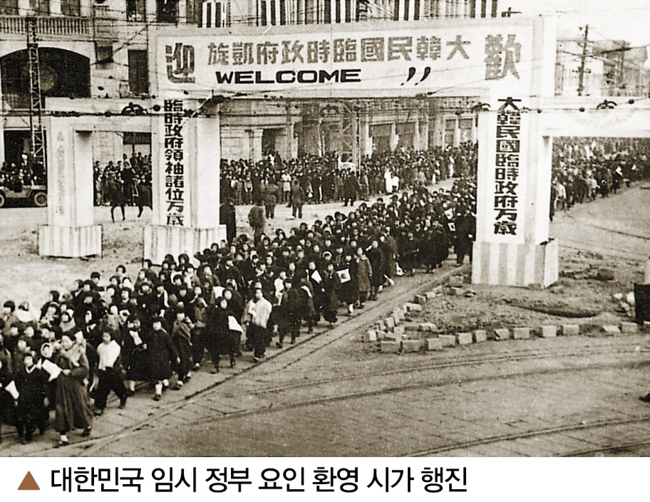
1. 대한민국 정부 수립과 6·25 전쟁
광복과 미·소 군정
(308쪽)
2
2. 임시 정부 요인 귀국
① 개인 자격으로 귀국(미군정 요구, 1945. 11.)
② 미군정은 한국인이 만든
모든 행정 조직 불인정 → 임시
정부는 정부 역할 수행 못함
3. 미·소 군정
① 미군정: 38도선 이남,
직접 통치(한국 민주당 인사
등용, 총독부 관료와 경찰 활용)
② 소군정: 38도선 이북, 간접 통치 방식, 공산주의 세력 후원

Slide 6
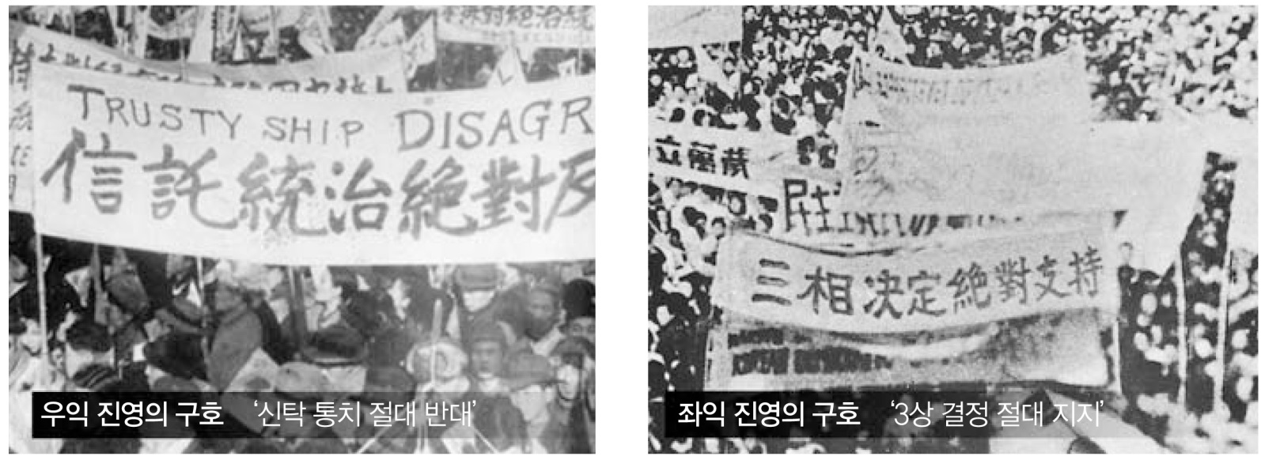
1. 대한민국 정부 수립과 6·25 전쟁
광복과 미·소 군정
(309쪽)
2
4. 모스크바 3국 외무 장관 회의(1945. 12.)
① 미·영·소 3국 외무 장관 회의
② 내용: 한국의 임시 민주 정부 수립, 미·소 공동 위원회
설치, 최대 5년간 신탁 통치 결의
③ 결과: 우익 신탁 통치 반대, 좌익 반탁에서 회의 결정 지지
→ 좌·우익의 대립 격화

Slide 7

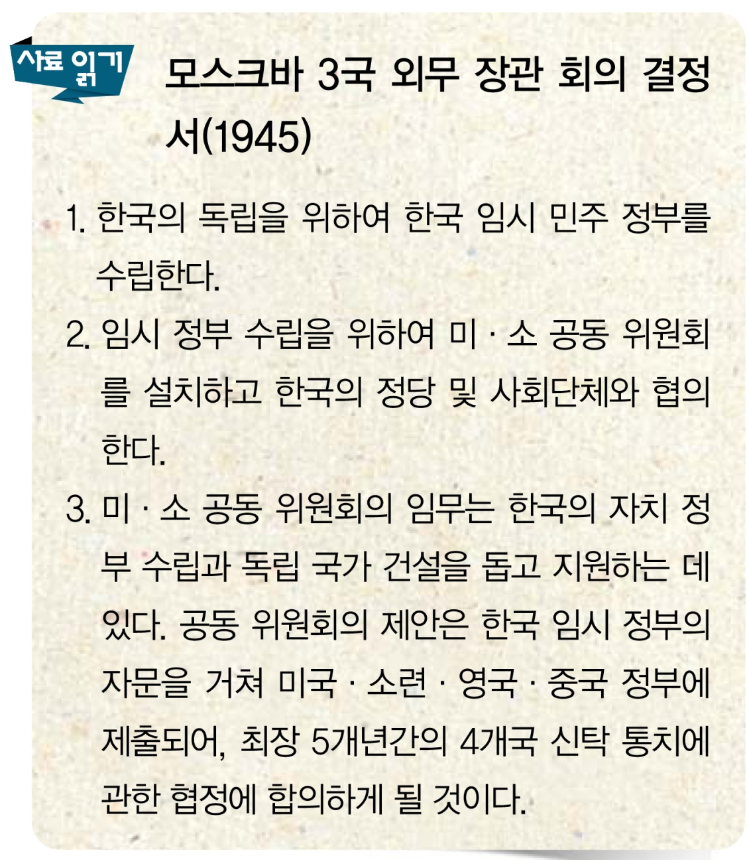
1. 대한민국 정부 수립과 6·25 전쟁
광복과 미·소 군정
(309쪽)
2

Slide 8
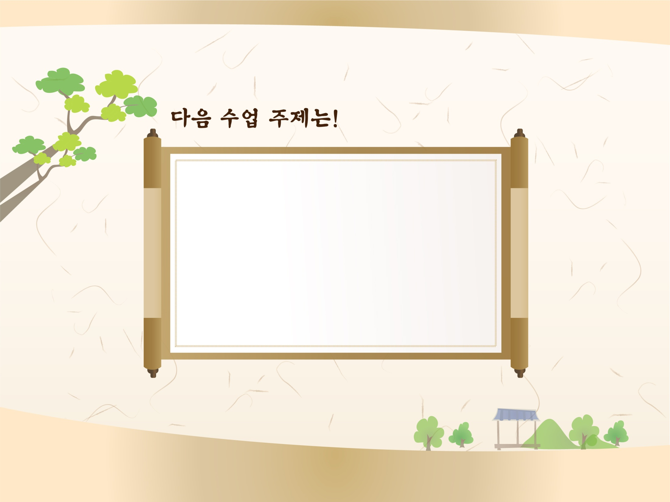
통일 정부 수립 운동
입니다.
3

